Slide 1



درس مدیریت تشکیلات کارگاهی
موضوع: طرح و ساخت
گروه مهندسی معماری
نام و نام خانوادگی دانشجو: مهدی آزاد جابلو
استاد: دکتر مصطفی نجفی
منبع: DrMostafaNajafi.ir
پاییز 1402

Slide 2
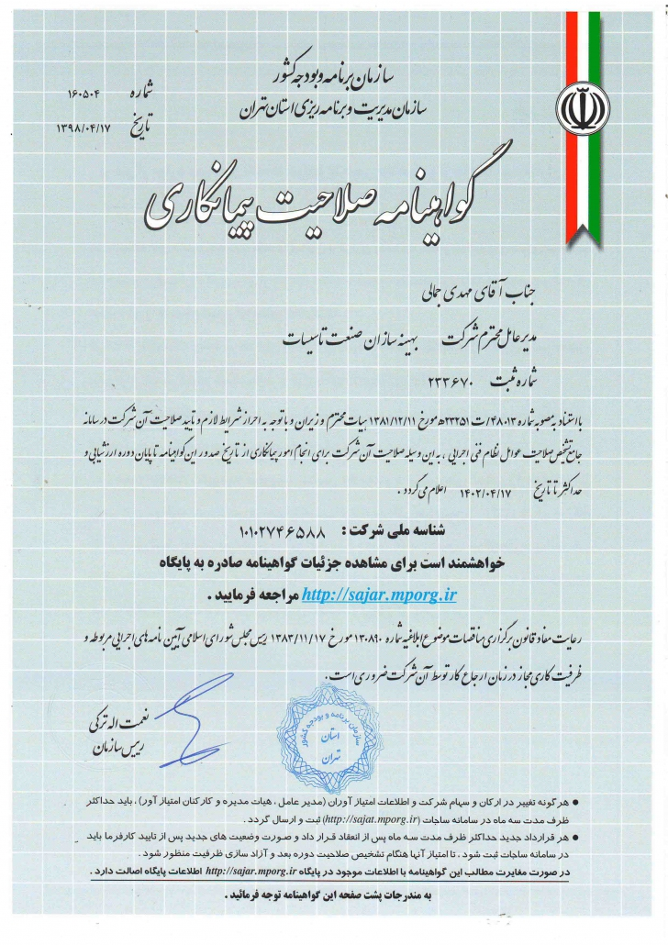
گواهی صلاحیت:
آیین نامه تشخیص صلاحیت پیمانکاران اجرای پروژه های صنعتی به روش طرح و ساخت
که مرحله اول شرکت در مناقصه طرح و ساخت است.
تعریف:حداقل توان شرکت شامل توان شرکت در سازمان مدیریتی و نیرو های تخصصی
است که توسط سازمان مدیریت و برنامه ریزی کشور تایید می شود.
بخشی از فرایند ارجاع کار به پیمانکاران برای اجرای پروژه های صنعتی به روش طرح
و ساخت است.
دعوت به ارائه پیشنهاد: سندی است که به منظور اخذ پیشنهاد از پیمانکاران توسط دستگاه اجرایی برای آنها ارسال می شود.

Slide 3
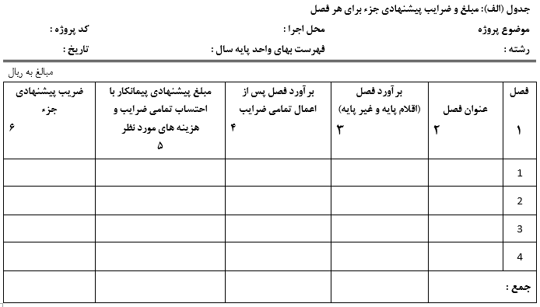
گواهی صلاحیت:
گروه مدیریت طرح و ساخت: سازمان مدیریتی است که مسئولیت مدیریت و هدایت تمام فعالیت های مورد نیاز اجرای پروژه را در بخش های مختلف مهندسی، تدارکات، ساختمان و نصب و راه اندازی به عهده دارد.
شرکت متقاضی: شخصیت حقوقی ایرانی یا مختلط است که گروه طرح و ساخت مطابق ضوابط این آیین نامه در آن ایجاد شده.(منظور آیین نامه دریافت گواهی صلاحیت است)
پیمانکار: شخصیت حقوقی برای اجرای پروژه های صنعتی به روش طرح و ساخت صلاحیت دریافت می کند.
جدول ضرایب پیشنهادی پیمانکار

Slide 4
انواع گواهی صلاحیت:
گواهی صلاحیت نوع 1 :کار هایی که نیازمند انجام کار های مهندسی پایه باشد و یا دانش فنی مورد نیاز آن در کشور وجود نداشته باشد.
گواهی صلاحیت نوع 2: سایر کار هایی که مشمول موارد موضوع بند 1 نباشد.
هر فرد حقیقی یا حقوقی بر اساس مهارت ها نیاز پروژه هایی که انجام می دهد، از سازمان مدیریت و برنامه ریزی کشوری گواهی مورد نیاز را دریافت می کند.

Slide 5
انواع متقاضیان دریافت گواهی صلاحیت:
واحدهای خدمات مشاوره دارای تشخیص صلاحیت درج شده در جدول شماره «1» با حداقل پایه تعیین شده در آن و با معرفی شرکت پیمانکار واجد شرایط طبق جدول 2 بعنوان همکار
پیمانکاران تشخیص صلاحیت شده در رشته های درج شده در جدول شماره «2» با حداقل پایه تعیین شده در آن و با معرفی شرکت مشاور واجد شرایط طبق جدول شماره «1» بعنوان همکار
شرکت ایرانی که برای انجام خدمات طراحی ، مدیریت و اجرای پروژه ها در اداره ثبت شرکت ها به ثبت رسیده است و مالکیت اکثریت سهام آن متعلق به دو یا چند شرکت از هر یک از واحدهای خدمات مشاوره
شرکت های ایرانی که به منظور انجام پیمانکاری طرح و ساخت تشکیل شده باشد و مدیران آن تجربه اجرای حداقل یک پروژه صنعتی مرتبط را بصورت کامل داشته ویا شرکت متقاضی دراجرای بیش ازنیمی ازیک پروژه مرتبط مشارکت داشته باشد.

Slide 6
بازنگری قانون 1384 متقاضیان دریافت گواهی صلاحیت در سال 1392 توسط هیات وزیران وقت و جدید ترین بازنگری آن در سال 1400 توسط هیئت وزیران است.
جدول 2
جدول 1

Slide 7
دستورالعمل ارزشیابی پیمانکاران طرح و ساخت مرداد 1384:
هدف: هدف این دستورالعمل، ارزشیابی کیفیت عملکرد و توان مدیریتی و تخصصی پیمانکاران طرح و ساخت در طرحهای سرمایه گذاری است. این دستورالعمل، شامل پیمانکاران تشخیص صلاحیت و رتبه بندی شده سازمان مدیریت و برنامه ریزی کشور میگردد.
ارزشیابی: ارزشیابی، فرایندی است مستمر که در آن سطح کیفیت کارهای در دست اجرا یا اجرا شده، و توان مدیریتی و تخصصی پیمانکاران، در مقاطع یا دوره زمانی معینی، طبق این دستورالعمل تعیین میشود .
ضریب ارزشیابی: ضریب ارزشیابی، عددی است بین صفر تا 33 /1 ، که از شاخص ارزشیابی به دست آمده و برای اعمال تشویق یا جریمه در پایه پیمانکاران، طبق ضوابط درج شده در این آیین نامه به کار میرود.

Slide 8
دستورالعمل ارزشیابی پیمانکاران طرح و ساخت مرداد 1384:
دوره ارزشیابی: این دوره، فاصله زمانی بین دو ارزشیابی متوالی است که چهار سال در نظر گرفته میشود. پیمانکارانی که حداقل دو سال از صدور گواهینامه صلاحیت آنها گذشته باشد، در فرایند ارزشیابی شرکت داده میشوند. پس از گذشت نیمی از دوره ارزشیابی، یک ارزشیابی آزمایشی برای اطلاع رسانی و آگاه کردن پیمانکاران از وضعیت ایشان، برگزار می شود.
ارزیابی میانی کار: ارزیابی که در مقطع 50 درصد پیشرفت هر کار پیمانکار انجام میپذیرد، ارزیابی میانی کار نامیده میشود . دستگاههای اجرایی و مشاوران کارفرما، موظف هستند هر کدام جداگانه ارزیابی میانی کارهای پیمانکاران را در مقطع یاد شده، و مهلت یک ماهه، انجام دهند و برای دفتر امور مشاوران و پیمانکاران ارسال کنند.

Slide 9
دستورالعمل ارزشیابی پیمانکاران طرح و ساخت مرداد 1384:
ارزیابی زمان تحویل کار: ارزیابی که پس از تحویل هر کار پیمانکار صورت می گیرد، ارزیابی زمان تحویل کار نامیده میشود . دستگاههای اجرایی، مشاوران کارفرما و سازمان مدیریت و برنامه ریزی کشور (دفاتر بخشی )، موظف هستند ارزیابی زمان تحویل کارهای خاتمه یافته پیمانکاران را، در مهلت یک ماهه پس از تحویل کار، انجام دهند و برای دفتر امور مشاوران و پیمانکاران بفرستند.

Slide 10
معیار های ارزشیابی: کیفیت خدمات پیمانکار، توان مدیریتی و تخصصی
دستگاه های اجرایی، مشاوران کارفرما، سازمان مدیریت و برنامه ریزی ( کشور دفاتر بخشی، سازمانهای استانها) و دستگاه های بهره بردار، هست موظفند فرمهای تکمیل شده ارزیابی کارها را در موعد های مقرر، تکمیل نموده و به دفتر امور مشاوران و پیمانکاران، ارسال کنند.
پیمانکاران، به منظور ارزیابی توان مدیریتی و تخصصی خود، باید در پایان هر دوره ارزشیابی، مدراک و مستندات مربوط به هر کدام از عناصر فرم شش پیوست را، برای دفتر امور مشاوران و پیمانکاران ارسال کنند.
در هر دوره ارزشیابی، پیمانکارانی ارزشیابی میشوند که طی آن دوره، حداقل یک کار حائز شرایط ارزیابی میانی، یا زمان تحویل را داشته باشد.

Slide 11
ضوابط و مقررات:
شاخص و ضریب ارزشیابی پیمانکاری که طی یک دوره، ارزشیابی نشده باشد، شاخص و ضریب دوره قبلی ارزشیابی خواهد بود.
در مواردی که پیمانکار نسبت به امتیاز ارزیابی کارهای انجام شده خود، درخواست تجدید نظر داشته باشد، ظرف حداکثر یک ماه از تاریخ اعلام نتایج ارزیابی به وی، درخواست خود را همراه با مدارک لازم، به دفتر امور مشاوران و پیمانکاران ارسال میکند.
اسامی پیمانکارانی که طی دو دوره متوالی، کاری انجام نداده باشند، در فهرست نتایج شاخص و ضریب ارزشیابی پیمانکاران، مشخص خواهد شد.

Slide 12
خلاصه اقدامات در بحث ارزیابی:
اقدامهای ( اولیه موضوع ماده 7 آییننامه ارجاع کار)، توسط دستگاه اجرایی
هیئت تشکیل ارزیابی در دستگاه اجرایی (موضوع ماده 3 آییننامه ارجاع کار)
تهیه مدارک و اطلاعات مورد نیاز، در فراخوان نخست و دعوت نامه (موضوع مواد ،9 ،11 ،12 ،13 ،14 15 آییننامه ارجاع کار)، توسط دستگاه اجرایی
بررسی کفایت این مدارک و اطلاعات، توسط هیئت ( ارزیابی موضوع ماده 4 آییننامه ارجاع کار)
تعیین معیارهای ارزیابی توان اجرای کار، ضریبهای وزنی آنها و نحوه امتیازدهی به هر معیار (به ماخذ 100)، توسط هیئت ( ارزیابی موضوع ماده 16 آییننامه ارجاع کار)
فراخوان نخست در نشریههای کثیرالانتشار

Slide 13
خلاصه اقدامات در بحث ارزیابی:
ارایه اسناد و مدارک ارزیابی توان اجرای کار ، به پیمانکارانی که به فراخوان نخست جواب داده، دارای صلاحیت و ظرفیت در رشته مورد نظر باشند، و دریافت آنها در مهلت مقرر
ارزیابی توان اجرای کار توسط هیئت ارزیابی، و تهیه فهرست کوتاه از پیمانکاران منتخب
ارایه گزارش مراحل پیشگفته به سازمان

Slide 14
راهنمای مناقصه در کارهای طراحی و ساخت: 1. دستورالعمل شرکت در مناقصه 2. دعوت نامه و فرم های مناقصه مرداد 1384
نامه پذیرش: یعنی نام های که طی آن برگ پیشنهاد مناقصه و هر توافق امضا شده از سوی دو طرف و پیوست شده به آن، به طور رسمی از سوی مناقصه گزار پذیرفته شده و به امضای مناقصه گزار رسیده است.
برگ پیشنهاد مناقصه: یعنی مدرکی با همین عنوان که از سوی مناقصه گر تکمیل شده و شامل پیشنهاد امضا شده مناقصه گر برای کارهاست .
خواسته های مناقصه گذار: یعنی مدرکی با همین عنوان به همان گونه که در پیمان آمده، همراه با اصلاحات و اضافات طبق پیمان به آن. این مدرک، مشخص کننده هدف و گستره کارها، یا معیارهای طراحی، و یا دیگر مبانی فنی برای کارهاست.
پیشنهاد فنی بازرگان مناقصه گر: یعنی مدرکی با همین عنوان که مناقصه گر همراه با برگ پیشنهاد مناقصه ارایه می دهد، به همان گونه که در اسناد مناقصه آمده است. چنین مدرکی، ممکن است شامل طراحی اولیه پیمانکار باشد.

Slide 15
مناقصه گران واجد شرایط:
مناقصه گرانی که در فرایند ارزیابی کیفی مناقصه گران (ارزیابی توان اجرای کار) ذیصلاح تشخیص داده شده و در فهرست کوتاه حضور داشته باشند، برای شرکت در مناقصه دعوت می گردند. با توجه به این که صلاحیت توان اجرای کار مناقصه گرانی که به مناقصه دعوت میشوند از پیش احراز شده است، در مشارکتها، هرگونه تغییر در مشارکت، منوط به تأیید کتبی مناقصه گزار، قبل از تاریخ تسلیم پیشنهاد است. هر شرکت، نمی تواند در یک مناقصه، عضو بیش از یک مشارکت باشد . اما میتواند به عنوان پیمانکار دست دوم، در بیش از یک پیشنهاد معرفی شود. مناقصه گران، نباید به صورت مستقیم یا غیر مستقیم با اشخاصی که توسط مناقصه گزار برای انجام خدمات مشاوره برای تهیه طرح، خواسته های مناقصه گزار و سایر مدارک مورد استفاده در کارهای موضوع مناقصه، منصوب شده اند، در زمینه کارهای مربوط به پیمان موضوع مناقصه، مشارکت داشته باشند.

Slide 16


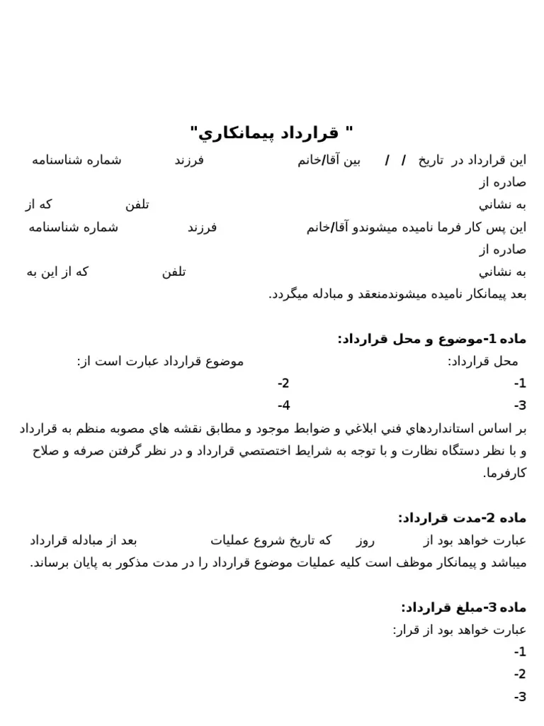

موافقت نامه، پیوست ها، شرایط عمومی و شرایط خصوصی پیمانهای مهندسی، تامین کالا و تجهیزات به صورت توام (EP) برای کار های صنعتی (تیر 1383)
این مرحله به عنوان مرحله دوم بعد از انتخاب پیمانکار است و شروع مراحل بستن قرارداد بین سازمان مدیریت و برنامه ریزی کشوری و پیمانکار انتخابی است.
موضوع پیمان: عبارت است از انجام خدمات مهندسی ، تأمین مصالح و تجهیزات ، و انجام سایر خدمات برای احداث ، واقع در شرایط واگذاری حق استفاده از لیسانس از سوی پیمانکار به کارفرما است.
این پیمان دارای مواردی همچون موافقت نامه ها و بیست پیوست است.

Slide 17
موافقت نامه، پیوست ها، شرایط عمومی و شرایط خصوصی پیمانهای مهندسی، تامین کالا و تجهیزات به صورت توام (EP) برای کار های صنعتی (تیر 1383)
موافقت نامه: سندی است که بین کارفرما و پیمانکار مبادله می شود ومشخصات اصلی پیمان ، مانند مشخصات دو طرف ، موضوع ، مبلغ و مدت پیمان ، در آن بیان شده است.
شرایط عمومی: مشخصات و مدارک تکمیلی است که اختصاصأ در این پیمان ، به منظور تکمیل مفاد موافقتنامه پیمان تنظیم شده است.

Slide 18

کارفرما
کارفرما: شخص حقوقی است که طرف پیمان با « پیمانکار » است و کارهای موضوع پیمان برای وی انجام می شود . نمایندگان و جانشینهای قانونی کارفرما ، در حکم کارفرما هستند.
مشاور کارفرما: شخصی حقوقی است که به عنوان عامل فنی کارفرما ، برای انجام خدمات فنی در زمینه کارهای موضوع پیمان معرفی گردیده است.
بازرسی فنی: شخصی است حقیقی یا حقوقی ، که از سوی کارفرما به منظور نظارت بر فعالیتهای کنترل کیفی کارهای انجام شده از سوی پیمانکار ، به کار گمارده می شود تا زیر نظر مشاور کارفرما انجام وظیفه کند .
آدرس : تهران،خیابان شهید دستگردی،خیابان مصدق شمالی نبش کوچه 12 پلاک 32

Slide 19
تعهدات و مسئولیت های کارفرما:
کارفرما ، ظرف 15 روز از تاریخ نافذ شدن پیمان ، فردی را همراه حدود اختیارات و وظایف وی ، به عنوان نماینده کارفرما به پیمانکار معرفی می کند . کارفرما در طول اجرای پیمان ، می تواند نماینده خود را تعویض و شخص دیگری را به جای وی تعیین نموده و به پیمانکار معرفی کند.
دقت در اطلاعات و مدارک
تعیین اطلاعات مربوط به محل پروژه و تسلیم آنها
بررسی به موقع مدارک تسلیمی پیمانکار
پرداخت صورت وضعیت ها
صدور مجوز ها: اخذ روادید ورود، مجوز کار
دریافت بیمه نامه های در تعهد خود
پرداخت حقوق و عوارض گمرکی
اجرای کارهای ساختمانی و نصب و راه اندازی

Slide 20
شرح خدمات مشاور کارفرما، در کارهای طرح و ساخت
مرحلۀ تهیه اطلاعات و مدارک طرح.
مرحلۀ ارجاع کار به پیمانکار (طراح – سازنده .)
مرحلۀ طراحی – ساخت
خدمات مهندسی
خدمات تدارک کالا (مواد، مصالح و تجهیزات)

Slide 21
شرح خدمات مشاور کارفرما، در کارهای طرح و ساخت
خدمات مربوط به کارهای اجرایی
خدمات نظارت ( کنترل کیفیت )
خدمات راه اندازی و تحویل
خدمات مربوط به دوره بهره بردای
خدمات برآورد هزینه ها ، کنترل پرداختها ، امور حقوقی قراردادها

Slide 22
پیمانکار:
شخص حقوقی است که طرف پیمان با « کارفرما » است و اجرای کارهای موضوع پیمان را به عهده گرفته است ، نمایندگان و جانشینهای قانونی « پیمانکار» ، در حکم «پیمانکار» هستند .
در این مبحث همان شرکت هایی هستند که توسط سازمان مدیریت و برنامه ریزی کشوری تایید صلاحیت شده اند و دردریافت پروژه پیشنهاد خود را ارسال کرده اند.
مهندس طراح: شخصی حقیقی یا حقوقی است که از طرف پیمانکار ، مسئولیت انجام تمام یا بخشهایی از خدمات طراحی مهندسی کار موضوع پیمان را به عهده دارد. « مهندس طراح » ، می تواند از زیرمجموعه های سازمانی پیمانکار و یا یک شخص ثالث طرف پیمان با وی باشد ، که در هر حال پس از تأیید کارفرما ، شروع به کار می کند .
پیمانکار عملیات ساختمانی و نصب: شخص حقیقی یا حقوقی است که به منظور انجام بخش و یا بخشهایی از عملیات ساختمان و نصب و خدمات فنی مرتبط با آن در « کارگاه » ، به وسیله کارفرما ، به کار گمارده شده است.

Slide 23
تعهدات و مسئولیت های پیمانکار:
تعهدات پیمانکار در چارچوب پیمان ، شامل خدمات مهندسی ، تأمین تمام مصالح و تجهیزات و لوازم یدکی ، انجام تمام کارها و خدمات فنی مورد نیاز برای طراحی ، خرید ، راه اندازی، انجام آزمایش های عملکردی و تکمیل و تحویل کار موضوع پیمان ، براساس نقشه ها ، مشخصات و مدارک فنی است.
مدیریت و نظارت بر کار
انجام خدمات طراحی و واگذاری لیسانس
تامین مصالح و تجهیزات و حمل و انبارداری آنها
تامین نیروی کار
فروشندگان و سایر طرف های پیمان با پیمانکار
برنامه پیشرفت کار
دریافت بیمه نامه
پرداخت مالیات، عوارض و سایر حقوق های دولتی

Slide 24
مدارکی که در اختیار پیمانکاران قرار می گیرد:
درخواست ارزیابی
درخواست پیشنهاد
درخواست ارزیابی، خود شامل دو مرحلۀ فراخوان نخست و دعوت به ارزیابی توان اجرای کار است. پس از برگزاری مرحلۀ درخواست ارزیابی و تهیه فهرست کوتاه از پیمانکاران منتخب، از آنان برای ارایۀ پیشنهاد در مرحلۀ بعد، دعوت به عمل می آید. این پیشنهاد، حاوی ابعاد فنی، مدیریتی و قیمت خواهد بود.
اطلاعات و مدارک ارایه شده به پیشنهاد دهندگان، در درخواست پیشنهاد که همان اسناد مناقصه است، مجموعهای است که تمام اطلاعات و مدارک موجود طرح تا زمان برگزاری مناقصۀ طرح و ساخت، در آن گنجانده می شود. پیشنهاد دهندگان، بر مبنای اطلاعات موجود در درخواست پیشنهاد و نیز بررسیها و طراحیهای اولیه تکمیلی که توسط خودشان انجام می گیرد، پیشنهاد خود را برای طراحی و اجرای طرح، به کارفرما ارایه می کنند.

Slide 25
دیگر تعاریف:
لیسانس: دانش فنی بخش هایی از کار است که منحصراً به نام « صاحب لیسانس » ثبت شده است.
صاحب لیسانس: شخصی است حقیقی یا حقوقی که صاحب فنی انحصاری تمام یا بخشی از کار موضوع پیمان است و فناوری و دانش فنی تمام یا بخشی از کار را تامین می کند.
کار: مجموعه خدمات طراحی ، مهندسی ، تامین و به کارگیری مصالح و تجهیزات و همکاری در نظارت بر نصب و راهاندازی است ، که طبق اسناد ومدارک پیمان باید تکمیل و تحویل شود.
کارگاه: اراضی یا سایر محوطه هایی است که طبق اسناد و مدارک پیمان ، به منظور احداث کار موضوع پیمان و یا انبار و راه های دسترسی مرتبط با آنها ، در نظر گرفته شده است.

Slide 26
دیگر تعاریف:
پروژه: عبارت از مجموعه کامل قابل بهره برداری است که کار موضوع پیمان ، تمام یا قسمتی از آن است.
مبلغ پیمان: عبارت از مبلغی که می تواند براساس ماده 56 تغییر یابد .
مدت پیمان: عبارت است از مدت درج شده تغییرات بعدی آن طبق ماده 64 ، به منظور تکمیل کار و تحویل موقت براساس ماده 60 .
نافذ شدن پیمان: به معنای شروع تعهدات دو طرف است .
گواهی رفع نقص: عبارت از گواهی تایید رفع نواقص احتمالی موجود در کارها به هنگام تحویل موقت است.
اسناد فناوری مبنا: عبارت از مجموعه اسناد فنی ، استانداردها ، کد ها ، آیین نامه ها ، مشخصات فنی ، نقشه ها و سایر مدارک است که کار موضوع پیمان باید طبق آنها ، به وسیله پیمانکار انجام شود.

Slide 27
دیگر تعاریف:
مدارک تسلیمی پیمانکار: عبارت از هرگونه نقشه ، مشخصات و مدارک تهیه شده به وسیله پیمانکار از قبیل گزارش های پیشرفت ،نقشه های کارگاهی ، برنامه ریزی های دورها و ... است که در طول مدت پیمان تسلیم کارفرما می شود.
دستور تغییر کار: سندی است که افزایش ، کاهش و یا تغییر کار و تغییرات در مدت و مبلغ پیمان ناشی از آنها ، در آن درج شده است و به امضای کارفرما و پیمانکار می رسد.
مصالح و تجهیزات: عبارت است از مواد ، اجناس ، کالا ، دستگاه ها ، ادوات ، اقلام و به طورکلی ، هر آن چیزی که در کار مصرف شده و باقی می ماند.
ماشین آلات ساختمانی: عبارت از تمام دستگاه ها و ماشین آلات است که برای اجرا و تکمیل عملیات ساختمان و نصب لازم است ، اما شامل دستگاه هایی که در کار باقی می مانند نمی شود.

Slide 28
دیگر تعاریف:
عملیات ساختمان و نصب: عبارت از عملیات اجرایی اعم از سیویل و سازه ، مکانیک ، لوله کشی ، برق ، ابزار دقیق ، رنگ ، عایق و سایر کارهای تکمیلی مرتبط با آنها است ، که در محل « کارگاه » به منظور احداث کار موضوع پیمان ، تا مرحله پیش راهاندازی ، با استفاده از « مصالح و تجهیزات » . به اجرا در می آید.
پیش راه اندازی: به تمام عملیات پس از تکمیل ساختمان و نصب ، از قبیل انجام آزمایش ها ، بازرسی ها و هر نوع کارهای تکمیلی دیگر گفته می شود ، به نحوی که کار موضوع پیمان را آماده راه اندازی سازد.
راه اندازی: به معنای انجام کارهای لازم برای قراردادن موضوع پیمان در شرایط عملیاتی پس از تکمیل مکانیکی است .
آزمایش عملکردی: مجموعه آزمایش ها و رسیدگی هایی است که به منظور حصول اطمینان از دستیابی به شرایط تضمین شده عملکردی و میزان مصارف پس از مرحله راه اندازی صورت می گیرد.

Slide 29

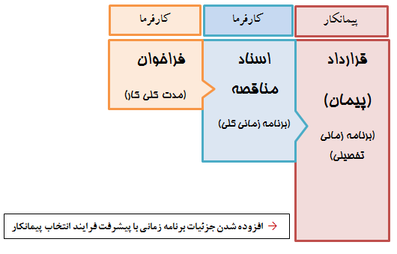
پیمان:
هدف اسناد پیمان: هدف اسناد پیمان، توصیف کار تکمیل شده موضوع پیمان است که باید طبق اسناد پیمان طراحی و اجرا شود. انجام هر کار و تامین هر نوع مصالح و تجهیزات ، که با استنباط از اسناد پیمان و یا طبق عرف فنی و تجاری برای انجام موضوع پیمان لازم باشد ،به عهده پیمانکار است.
اولویت اسناد: هرگاه بین مفاد و مضمون اسناد پیمان ، تناقض ، اختلاف و یا اشتباهی بروز کند، با استنتاج منطقی از مفاد اسناد مرتبط با موضوع ، تناقض ، اختلاف و اشتباه برطرف خواهد شد . اما در هر صورت ، موافقتنامه و شرایط عمومی نسبت به سایر اسناد پیمان اولویت دارند .

Slide 30
اقدامات اولیه پس از عقد قرارداد:
تسلیم ضمانتنامه
شروع به کار
برنامه ریزی زمانی اجرای فعالیت ها
برنامه زمانی تحویل مدارک
برنامه ریزی جدول درصد وزنی کارها
برنامه ریزی زمانی پرداخت ها
تهیه بیمه نامه ها
برنامه ریزی نحوه گردش کارها

Slide 31
انواع ضمانتنامه:
ضمانتنامه پیش پرداخت
ضمانتنامه استرداد کسور حسن انجام کار: پیمانکار می تواند در طول مدت اجرای پیمان ، تمام یا بخشی از مبالغ نگهداری شده به عنوان «کسور حسن انجام کار» را ،در مقابل تسلیم ضمانتنامه بانکی یا بیمه های مورد تایید کارفرما معادل همان مبلغ، از کارفرما دریافت کند .
ضمانتنامه انجام تعهدات: پس از امضای پیمان ، به منظور تضمین انجام تعهدات پیمانکار ، درج شده در اسناد پیمان ، پیمانکار ضمانتنامهای به مبلغ تعیین شده در شرایط خصوصی ، که در هر حال نباید کمتر از پنج درصد مبلغ پیمان باشد، از بانکها یا موسسات بیمه مورد تایید کارفرما تهیه و تسلیم کارفرما میکند . این ضمانتنامه ، باید تا یکسال پس از تحویل موقت یا زمان پیشبینی شده در شرایط خصوصی ، معتبر باشد.

Slide 32

دیگر ضمانت نامه ها

Slide 33
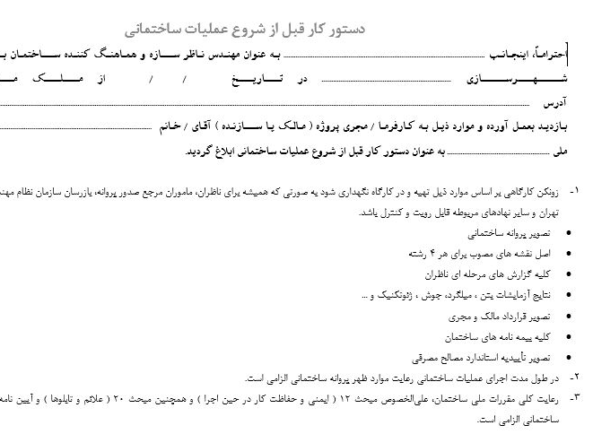
شروع به کار:
پیمانکار موظف است پس از دریافت ابلاغ شروع کار از سوی کارفرما در زمان تعیین شده در ابلاغیه ، و در صورت عدم دریافت ابلاغیه شروع کار از سوی کارفرما ، پس از گذشت سی روز از تاریخ تنفیذ پیمان ، نسبت به شروع کار اقدام کند.
پس از جمع بندی نهایی موارد و تهیه صورت جلسه آنها ، پیمانکار ، اصلاحات و تغییرات مصوب را تا قبل از درخواست اولین صورت وضعیت ، اعمال نموده و برای تایید نهایی به کارفرما تسلیم می کند.

Slide 34
پیشنهاد فنی طرح:
در این بخش، اطلاعات و مدارک فنی که پیمانکار باید در پیشنهاد خود تهیه کند، مطرح میگردد. این اطلاعات و مدارک، بسته به هر طرح خاص و خواسته های کارفرما، تعیین گردیده و در خواستههای کارفرما گنجانده میشود. این بخش، با تهیه گزارشها، جدولها، نمودارها، نقشه ها و مدارک، باید به نحوی تهیه شود که قابل درک برای کارفرما باشد و همۀ موارد لازم را پوشش دهد

Slide 35
دستورالعمل تهیه اطلاعات و مدارک طرح، در کارهای طرح و ساخت:
اطلاعات و مدارکی که برای انجام کار به روش طرح و ساخت مورد نیاز است، از نظر نوع و محتوا، تحت تأثیر دامنۀ مطالعات اولیۀ انجام شده است. دامنه و عمق مطالعات اولیه از طرحی به طرح دیگر، متفاوت خواهد بود. بنابراین، تهیۀ فهرست جامعی که بتواند در تمام طرحها مورد استفاده قرار گیرد، کاربردی نخواهد بود، اما میتوان محورهای کلی را تعیین نمود و حدودی را که برای تکمیل آنها مورد نیاز است، مشخص کرد.

Slide 36
مراحل طراحی و تهیه مدارک فنی طرح ها:
طراحی مفهومی
طراحی اولیه
طراحی تفصیلی

Slide 37
تهیه و تسلیم بیمه نامه:
انواع بیمه نامه: پیمانکار ، موظف به تهیه بیمه نامه های لازم برای پوشش موارد تعهدات عمومی خود در رابطه با پیمان با کارفرما است.
1.بیمه حمل مصالح و تجهیزات پروژه ، از محلهای تولید یا فروش ، تا انبارهای کارگاه.
2. بیمه کردن مصالح و تجهیزات و کارها ، تنها به منظور تامین خسارتهای وارده است و پیمانکار را به هیچ وجه از تعهدات خود مبری نمی کند.
3. بیمه کارکنان
مراجع صادر کننده بیمه: تمام ضمانتنامه ها و بیمه نامه های مورد نیاز ، باید از بانکها و مؤسسات بیمه مورد تأیید کارفرما تهیه و تسلیم شوند.

Slide 38
مراحل تکمیل مکانیکی پروژه:
تکمیل مکانیکی: کارهای ساختمان و نصب ، پیش راه اندازی و راه اندازی بوسیله کارفرما و براساس دسـتورالعمل های تهیه شده از سوی پیمانکار انجام می شود . پیمانکـار در تمـام مراحـل نـصب و پـیش راه انـدازی و راه اندازی ، طبق ماده 24 و بند 1-26 در امر نظارت بر انجام صحیح کارهـا ، بـا کارفرمـا همکـاری داشته ، در مراحل مختلف تحویل و تحول کارها از پیمانکاران عملیات ساختمان و نـصب ، شـرکت کرده و مدارک مربوط را تأیید می کند.
راه اندازی و آزمایش عملکرد
تحویل موقت
دوره مسئولیت رفع نقص 1 سال یا هر زمان بیشتری که در شرایط خصوصی گفته شده باشد.
تحویل قطعی

Slide 39
برکناری پیمانکار:
قصور در انجام دادن به موقع کارهای فنی و مهندسی
قصور در تأمین به موقع مصالح و تجهیزات ، از نظر کمی و کیفی
تأخیر در شروع و اتمام قسمتهای مختلف کار و عقب ماندن از برنامه زمانی کارهـا
توقف تمام یا قسمتی از کار ، بدون دلیل موجه یا به علت توقیف اموال پیمانکـار از سوی محاکم قضایی

Slide 40
برکناری پیمانکار:
بهره برداری و تصرف تمام یا قسمتی از کارها به وسیله کارفرما
وقوع شرایط قهری
تغییر در قوانین و مقررات داخلی توسط کارفرما
بروز زیان های کاری توسط کارفرما

Slide 41

حوادث قهری:
حوادث قهری به معنی بروز هرگونه شرایطی خارج از اختیار کارفرمـا و پیمانکـار ، بـه رغـم پیشبینی تمهیدات لازم و معقول توسط دو طرف است، که ادامـه کـار را غیـرممکن کنـد. جنگ ، اعم از اعلام شده یا نشده، یا اشغال به وسیله بیگانگان و شورش ، انقلاب یا کودتای نظامی ، یا جنگ داخلی و اعتصابهای عمومی کارگری ، به اسـتثنای مـواردی کـه تنهـا محـدود بـه کارکنـان پیمانکار باشد و زلزله ، سیل و طغیان های غیرعادی .

Slide 42
موافقتنامه، پیوست ها، شرایط عمومی و شرایط خصوصی پیمان های تامین کالا و تجهیزات، ساختمان و نصب به صورت توام (pc ) برای کار های صنعتی
پیوست ها:
موضع پیمان: عبارت است از تامین مصالح و تجهیزات، انجام کارهای ساختمانی و نصب و وراه اندازی و سایر خدمات است.
جدول تفکیک مبلغ پیمان
فهرست مقادیر و بهای واحد کار ها
فهرست بهای کار های اضافی
روش تعدیل
پرداخت ها
بیمه
ضمانتنامه و اعتبار سنجی
وظایف و اختیارات مهندس مشاور
راه اندازی و آزمایش عملکرد
شرح کار های پیمانکار
فهرست عمومی لوازم
انتقال تکنولوژی و آموزش
تعهدات کارفرما
برنامه زمانی کلی اجرای کار
فهرست فروشندگان
اقلام کار ها و خدمات و ...
اسناد و مدارک فنی
قوانین مراکز بارگیری و ...
نحوه گردش کار

Slide 43
دیگر تعاریف:
بازرس فنی: شخصی است حقیقی یا حقوقی ، که از سوی کارفرما به منظور نظارت بر فعالیت های کنترل کیفی کارهای انجام شده از سوی پیمانکار ، به کار گمارده می شود تا زیر نظر مهندس مشاور انجام وظیفه کند.
پیمانکار دست دوم: شخص حقیقی یا حقوقی است که به منظور انجام بخش و یـا بخـشهایی از عملیات ساختمان و نصب و خدمات فنی مرتبط با آن در « کارگاه » ، به وسیله پیمانکـار و از طریـق عقـد قرارداد ، به کار گمارده شده است .
کار: مجموعه خدمات تامین ، مصرف و به کارگیری مصالح و تجهیزات و عملیات سـاختمانی و نصب و راهاندازی است ، که طبق اسناد ومدارک پیمان باید تکمیل و تحویل شود.
عملیات ساختمان و نصب: عبارت از عملیات اجرایی اعم از سیویل و سازه ، مکانیک ، لولهکشی ، برق ، ابزار دقیق ، رنگ ، عایق و سایر کارهای تکمیلی مرتبط با آنها است ، که در محـل « کارگـاه » بـه منظور احداث کار موضوع پیمان ، تا مرحله پیش راه اندازی ، با استفاده از « مصالح و تجهیزات » . به اجـرا در می آید.

Slide 44
قرارداد همسان خرید تجهیزات (p ) برای خرید های خارجی
موافقت نامه
پیوست ها
شرایط عمومی
شرایط خصوصی

Slide 45

قرارداد همسان خرید تجهیزات (p ) برای خرید های خارجی
سایر اسناد و مدارکی که بر اساس مفاد قرار داد در مدت اجرا قابل تنظیم می شود.
هدف اسناد قرارداد: هدف اسناد قرارداد توصیف کار موضوع قرارداد است که باید طبق اسناد قرارداد اجرا شود.
مالکیت اسناد: مالکیت نقشه ها و مدارکی که به وسیله خریدار تهیه شده است، از آن خریدار است و فروشنده نمی تواند بدون اجازه خریدار از آنها به عنوان کار های خارج از موضوع این قرارداد استفاذه کند مگر با موافقت خریدار.

Slide 46
تعهدات و مسئولیهای فروشنده
نظارت
مالیات، عوارض، حقوق بیمه تامین اجتماعی
دعاوی حق اختراع و علایم تجاری
تضمین های عملکردی
دوره رفع نقص
بازرسی
نقشه ها و دستور العمل ها
نو بودن تجهیزات
آزمایش
بسته بندی و علامت گذاری بسته ها
حمل
تهیه اسناد حمل
مشخصات محموله
تامین لوازم یدکی

Slide 47
بازرسی:
شماره کل بسته
کمیت تجهیزات موجود در بسته
متناسب بودن بسته بندی ها
علامتگذاری و بارگیری صحیح بسته
بازرسی چشمی و ظاهری کیفیت تجهیزات

Slide 48
قوانین مالی در پیمان های ( EPC, PC, EP ) طبق بخشنامه مرداد 1400
تعیین قیمت كارهاي مشروط براي كاركردهاي پس از ابلاغ این بخشنامه، براي مبالغ مشروطِ تا 10 درصد مبلغ اولیه پیمان منوط به تایید كارفرما و براي مبالغ مشروط بیشتر، نیاز به تایید كل مبلغ مشروط توسط وزیر یا بالاترین مقام كشوري سازمان كارفرما براي كارفرماهایي كه تابع هیچ یک از وزارتخانه ها نیستند، مي باشد.
مبالغ مشروط در شرایط عمومي پیمان هاي مشمول این بخشنامه، براي انعقاد پیمانهایي كه آخرین مهلت ارائه قیمت پس از تاریخ 1400/07/01 باشد، حداكثر تا سقف 10 درصد مبلغ اولیه پیمان مجاز مي باشد.
هر نوع پرداخت از محل مبلغ مشروط به تناسب كارها، خدمات یا تأمین مصالح و تجهیزاتي صورت ميگیرد كه با دستور كارفرما از پیمانکار درخواست شده باشد. درج مبلغ مشروط در پیمان، هیچگونه تعهدي براي كارفرما در برابر پیمانکار در این خصوص، ایجاد نمي كند.
پیمانکار قیمت كارهاي مشروط را مطابق ماده 3-54 محاسبه و تسلیم مشاور كارفرما ميكند. تعیین قیمت كارهاي مشروط منوط به ارائه تجزیهبها، قیمت واحد و یا اسناد مثبته انجام كار به مشاور كارفرما ميباشد. قیمتي كه با توافق پیمانکار و مشاور كارفرما تعیین شود و به تصویب كارفرما برسد مالك پرداخت است. قیمتهایي كه به این صورت تعیین ميشود باید بر حسب هزینه اجراي كار در محل اجرا محاسبه گردد.

Slide 49
آیین نامه اجرای کار:
وظایف دستگاه اجرایی:
1. نوع نظام (سیستم) انجام پروژه، با توجه به ضوابط مربوط، روش طرح و ساخت، انتخاب شده باشد.
2. گزارشهای مهندس مشاور، حاوی مطالعات توجیهی و سایر اسناد و مدارک مورد نیاز، با توجه به "دستورالعمل تهیه اسناد و مدارک طرح در کارهای طرح و ساخت"، تکمیل شده باشد.
3. مراجع مربوط، اجرای پروژه را تصویب کرده و اعتبار آن تامین شده باشد.

Slide 50
آیین نامه اجرای کار:
اطلاعات، مدارک و اسناد پروژه را از دستگاه اجرایی دریافت نموده و کفایت آنها را با توجه به دستورالعمل تهیه اسناد و مدارک پروژه های طرح و ساخت، ارزیابی و تایید کند.
با توجه به موضوع و برآورد پروژه و بر اساس "آیین نامه تشخیص صلاحیت پیمانکاران طرح و ساخت"، رشته، تخصص و پایه لازم را برای پیمانکاران تعیین کند.
در صورت صلاح دانستن، هیئت می تواند پایه های بالاتر از پایه مشخص شده در آیین نامه یاد شده درخواست کند.

Slide 51
با تشکر از توجه شما

